Slide 1
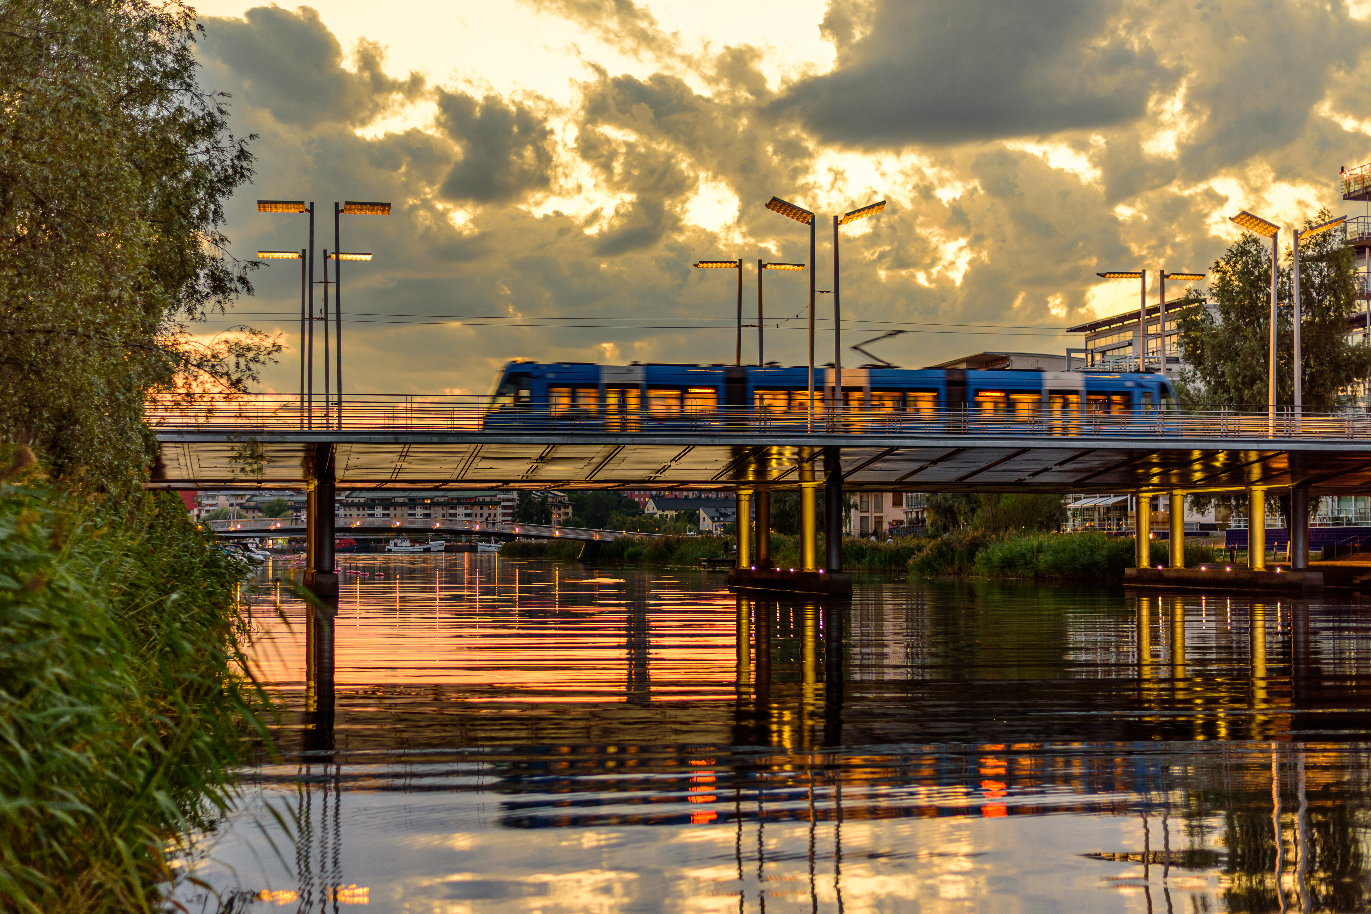
Skolan för arkitektur och samhällsbyggnad vid KTH
Notes:
Presentera dig själv och din roll
Foto: iStock

Slide 2




Om vår verksamhet
Humaniora
Naturvetenskap
Vi utbildar och forskar om framtidens samhälle; om hur städer, byggnader och infrastruktur ska utformas och byggas, om hur institutioner och regelsystem bör utvecklas för att ge goda villkor för samhälle och näringsliv.
Teknik
Samhällsvetenskap
Notes:
Skolan för arkitektur och samhällsbyggnad (School of Architecture and the Built Environment / ABE) är en av fem skolor på KTH.
Vi utbildar och forskar om framtidens samhälle; om hur städer, byggnader och infrastruktur ska utformas och byggas, om hur institutioner och regelsystem bör utvecklas för att ge en bra livsmiljö och goda utvecklingsbetingelser för näringslivet. Vår verksamhet fångar hela byggprocessen från idé och planering till produktion och förvaltning av byggnader och anläggningar ur ett hållbarhetsperspektiv.
Att vår verksamhet rymmer såväl naturvetenskap och teknik som samhällsvetenskap och humaniora gör oss unika som KTH-skola.
Vår skola utmärker sig också genom mycket goda forskningskontakter med näringsliv och förvaltning och en stark tradition av uppdragsutbildning.
Våra utbildningar utformas och förnyas i kontakt med relevanta branschorganisationer.

Slide 3
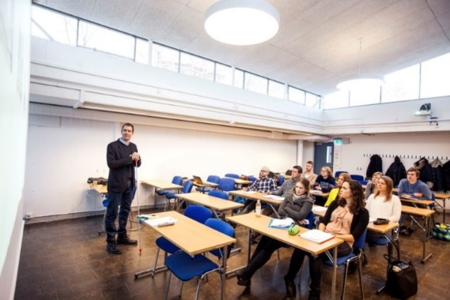
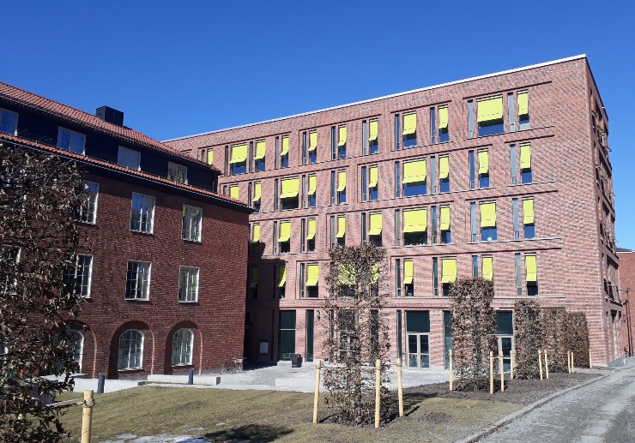
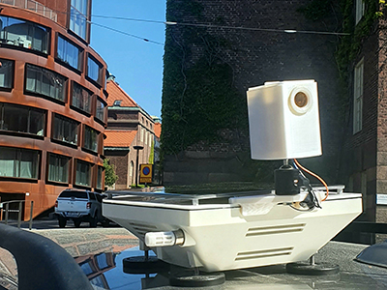
Skolan i siffror
550 anställda
75 professorer
90 adjunkter
81 forskare
6 institutioner
7 kompetenscentrum
2 strategiska innovationsprogram (SIP)
5 grundutbildningsprogram
8 masterprogram
1 magisterprogram
8 doktorsprogram
208 doktorander
3000 studenter
Notes:
På skolans sex institutioner och sju forskningscentra bedrivs en omfattande forskning av i flera fall internationellt ledande forskare.
Våra institutioner och centra visar bredden på vårt område, skolans lärare och forskare är verksamma inom ämnen som exempelvis arkitektur, byggvetenskap, mark- & vattenteknik, filosofi, nationalekonomi och samhällsplanering.
Skolan har cirka 3000 studenter på grund- och avancerad nivå samt 208 doktorander som studerar allt från arkitektur, byggnads- och byggnadsteknik, och mark- och vattenresursteknik till filosofi, ekonomi, planering och transportstudier.

Slide 4
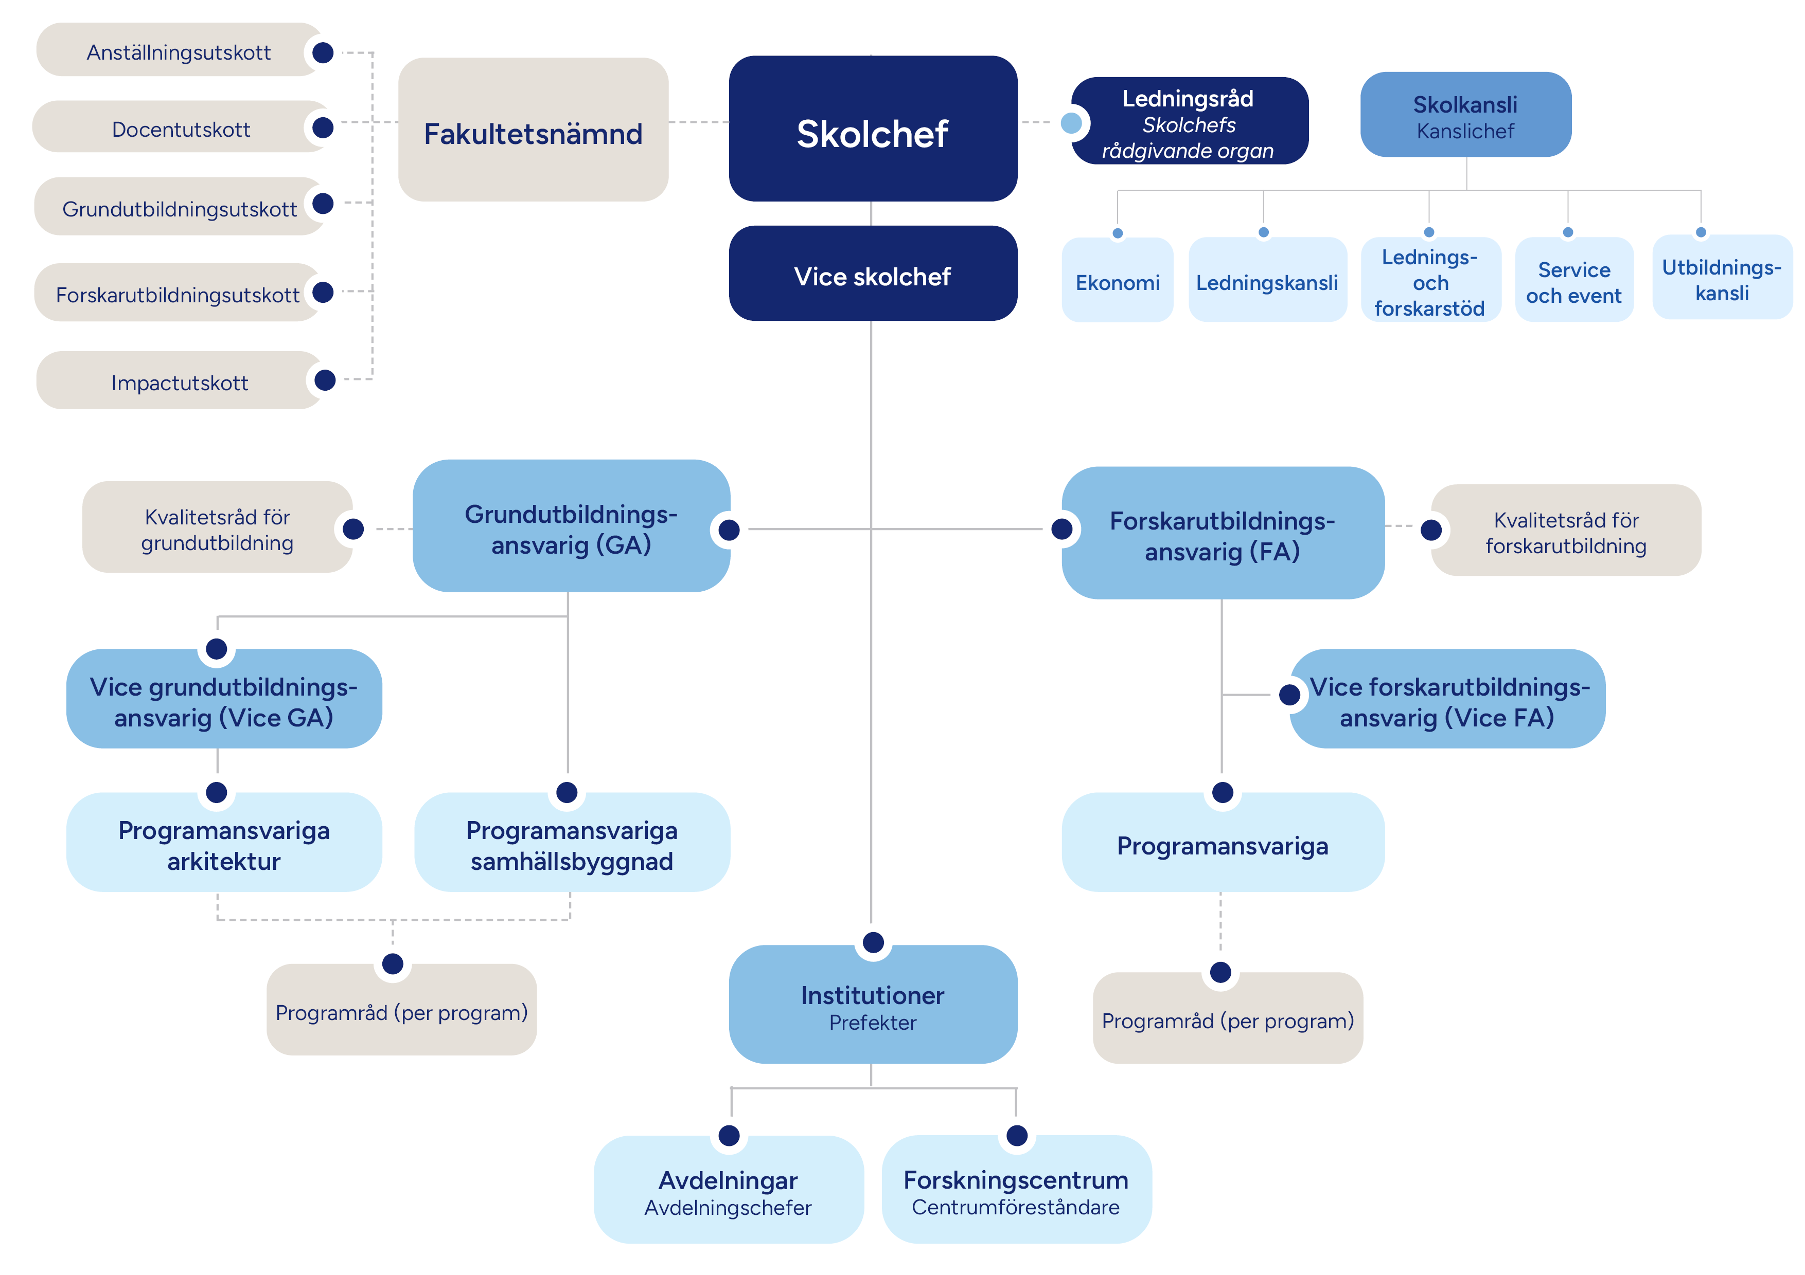
Organisation
Notes:
Skolan leds av skolchef Björn Berggren och vice skolchef Karin Edvardsson Björnberg
Fakultetsnämnd ABE är skolans organ för kollegialt inflytande och beslutsfattande. Fakultetsnämnden består av skolchef som är ordförande, sex lärarledamöter varav en är vice ordförande, två externa ledamöter och två studentledamöter. Mandatperioden för fakultetsnämnden är 2024-01-01 – 2026-12-31.
ABE-skolans verksamhet stöds av både lokalt och samordnat verksamhetsstöd. I det lokala Skolkansliet ingår Ekonomi, Ledningskansliet, Utbildningskansliet, Lednings- och forskarstöd samt Service och event. Stödfunktionerna HR och Kommunikation ingår i en KTH-gemensam verksamhetsstödsorganisation.
Skolans grundutbildningsansvarig (GA) och forskarutbildningsansvarig (FA) ansvarar för skolans grundutbildning resp forskarutbildning. Samtliga utbildningsprogram har en programansvarig som ansvarar för utbildningens innehåll.
Skolan har sex institutioner som leds av varsin prefekt.

Slide 5

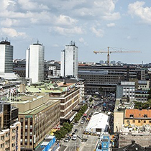
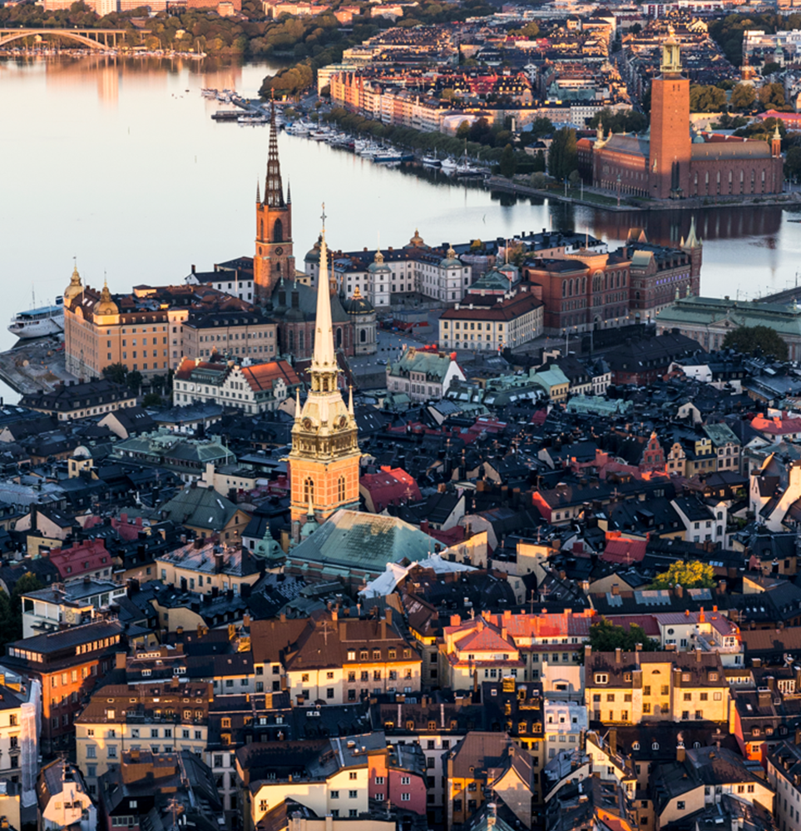
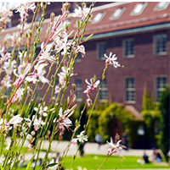


Institutioner
Fastigheter och byggande
Arkitektur
Byggvetenskap
Hållbar utveckling, miljövetenskap och teknik (SEED)
Samhälls-planering och miljö
Filosofi och historia
Notes:
På våra sex institutioner bedrivs en omfattande forskning av i flera fall internationellt ledande forskare.
Arkitektur
Byggvetenskap
Fastigheter och byggande
Filosofi och historia
Hållbar utveckling, miljövetenskap och teknik (SEED)
Samhällsplanering och miljö

Slide 6
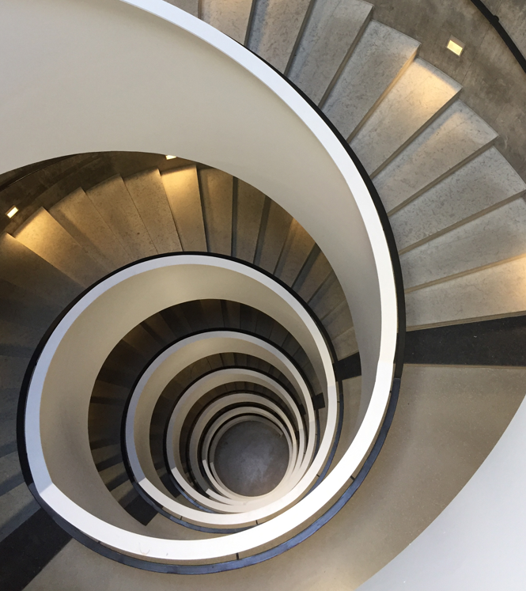
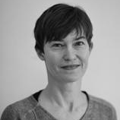
Arkitektur
Vad vi gör
I vår forskning studeras relationen mellan rum och samhälle. Forskningen omfattar design, teknik, representation, teori, historia, kritiska studier och stadsbyggnad.
Institutionen i siffror
104 anställda
120 miljoner kr i intäkter
Katja Grillner
Prefekt

Slide 7
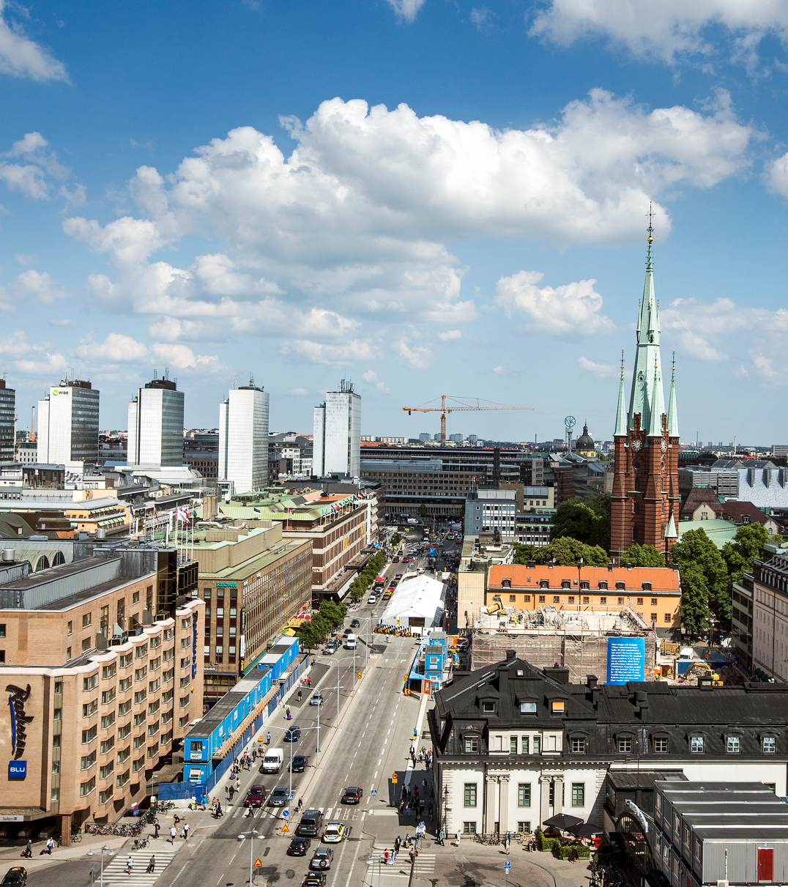
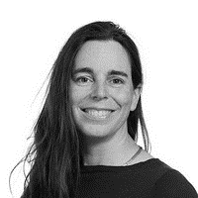
Byggvetenskap
Vad vi gör
Vår forskning sker inom områdena byggmaterial och byggkonstruktion, hus- och anläggningsteknik, samt dess inpassning i miljön (jord, berg och vatten) och transportplanering.
Institutionen i siffror
139 anställda
192 miljoner kr i intäkter
Annika Gram
Prefekt

Slide 8
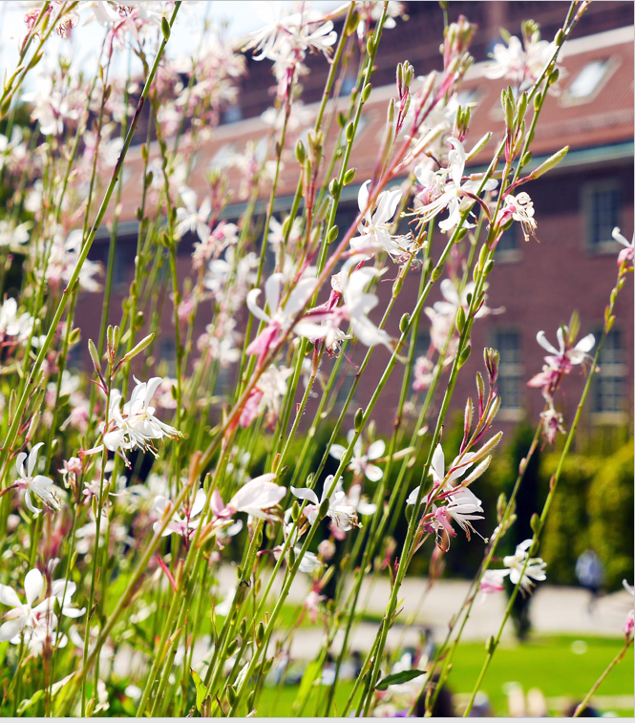
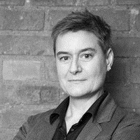
Filosofi och historia
Vad vi gör
Vi bedriver forskning inom många av filosofins olika grenar, etik, historiska kärnämnen, teknikhistoria, miljöhumaniora och mycket mer.
Institutionen i siffror
40 anställda
62 miljoner kr i intäkter
Sabine Höhler
Prefekt

Slide 9
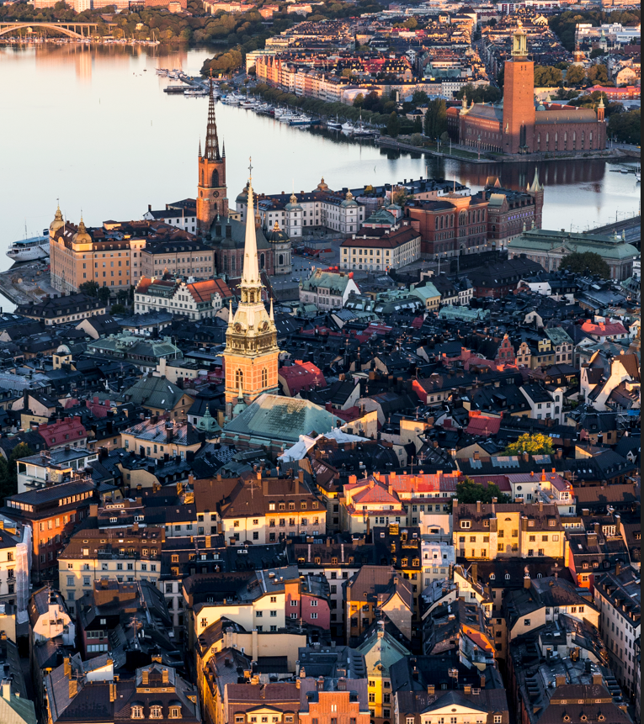
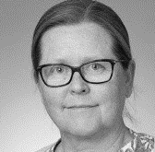
Fastigheter och byggande
Vad vi gör
Sveriges ledande akademiska miljö för forskning och utbildning inom juridik, ekonomi, finansiering, management och geodesi med koppling till det byggda samhället.
Institutionen i siffror
55 anställda
124 miljoner kr i intäkter
Inga-Lill Söderberg
Prefekt

Slide 10

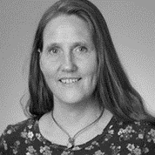
Hållbar utveckling, miljövetenskap och teknik (SEED)
Vad vi gör
Vi bedriver lösningsinriktad forskning med fokus på samhällets hållbara utveckling. Här samlas bred, tvärvetenskaplig kompetens inom miljö, teknik och hållbarhetsfrågor.
Institutionen i siffror
96 anställda
137 miljoner kr i intäkter
Maria Malmström
Prefekt

Slide 11
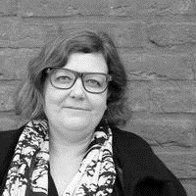
Samhällsplanering och miljö
Vad vi gör
Våra kunskapsområden innefattar vetenskapliga studier av system, modeller och verktyg för förståelse, bevarande, förändring, förvaltning och utveckling av samhället, marken och den byggda miljön.
Institutionen i siffror
59 anställda
77 miljoner kr i intäkter
Maria Håkansson
Prefekt

Slide 12
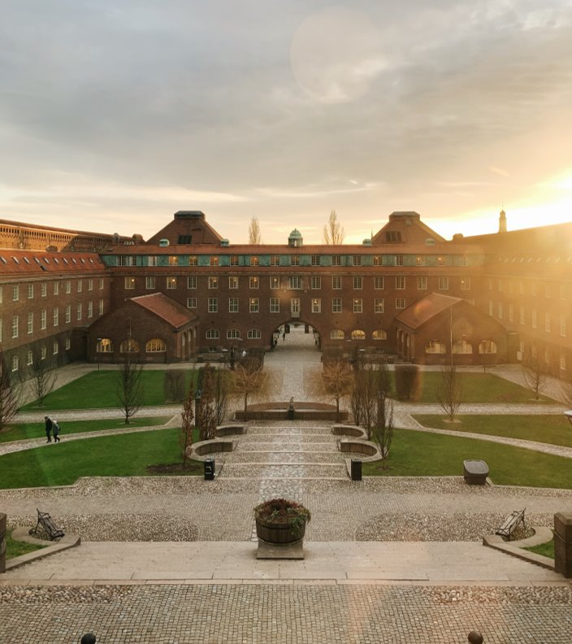
Fakultetsnämnd ABE
Fakultetsnämnden har övergripande ansvar inom skolan för
långsiktig utveckling av utbildning och av förutsättningar för forskning i förhållande till KTH:s vision och mål,
uppföljning och utveckling av kvalitet inom ramen för KTH:s kvalitetssystem samt
kollegial förankring och för att etablera former för kollegialt utbyte över skolans verksamhetsområden, ämnen och forskningsdiscipliner.
Notes:
Sammansättning
Skolchefen (ordförande), sex lärarledamöter varav en vice ordförande samt två externa ledamöter. Studenterna har rätt att vara representerade med två studentledamöter
Fakultetsnämnderna ska enligt delegationsordning för KTH
delta i skolans verksamhetsplanering,
delta i beredning av principer för resursfördelning inom skolan,
säkerställa möjligheter till kollegialt utbyte inom skolan angående de frågor som nämnden ansvarar för.

Slide 13
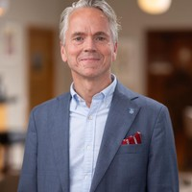

Fakultetsnämnd ABE
Ledamöter Luigia Brandimarte Helena Mattsson
Johan Spross
Jenny Paulsson
Per Wikman Svahn
Studentledamöter
Sara Brolund Fernandes De Carvalho, forskarutbildning
Viktor Karjalainen, grundutbildning
Externa ledamöter
Johan Dozzi, Myndigheten för civilt försvar
Karin Ekdahl Wästberg, Stockholms stad
Representanter för arbetstagarorganisationerna
Peter Brokking, SACO-S
Henrik Stålhandske, ST
Mandatperiod 2024-2026
Björn Berggren Ordförande
Pernilla Hagbert Vice ordförande

Slide 14



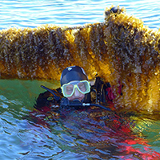
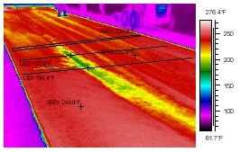


Starka centrumbildningar i nära samarbete med näringsliv och samhälle
Blå mat – centrum för framtidens sjömat
Centrum för trafikforskning, CTR
Environmental Humanities Laboratory, EHL
Transport Research Environment with Novel Perspectives,
TRENoP
KTH Vattencentrum
Road2Science 3.0
Sustainable Finance Lab
Notes:
Vår skola utmärker sig genom mycket goda forskningskontakter med näringsliv och förvaltning och en stark tradition av uppdragsutbildning.

Slide 15

Topprankade ämnen
# 42 - Architecture and Built Environment
# 43 - Civil & Structural Engineering
# 81 - Environmental Sciences
Statistik för 2025
Notes:
QS World University Rankings by Subject
QS World University Rankings by Subject sammanställs årligen för att hjälpa blivande studenter att identifiera de ledande universiteten inom ett visst ämne. Forskningscitationer, tillsammans med resultaten från stora globala undersökningar av arbetsgivare och akademiker, används för att rangordna universitet. Rankningen speglar inte bara forskningens och utbildningens kvalitet utan även dess spridning.
I senaste QS World University Rankings by Subject har Skolan för arkitektur och samhällsbyggnad återigen placerat sig högt inom flera ämnesområden.
Senaste positionerna för Skolan för arkitektur och samhällsbyggnads ämnen (2025):
Architecture/Built Environment: 2025: 42 (2024: 30; 2023:26; 2022: 22; 2021: 19; 2020: 20; 2019: 23; 2018: 24)
Civil & Structural Engineering: 2025: 43 (2024: 49; 2023:44; 2022: 44; 2021: 38; 2020: 42; 2019: 43; 2018:45)
Environmental sciences: 2025: 81 (2024: 74; 2023:78, 2022: 98; 2021: 101-150; 2020: 101-150; 2019: 101-150; 2018: 101-150)

Slide 16










Våra 10 största finansiärer 2025 (utöver anslag)
Notes:
2025
Anslag 484 797 520
STEM Statens energimyndighet (STEM) 64 607 446
FORM Formas 49 132 298
TRV Trafikverket 41 003 061 2399
EU Ramprogram 20 948 224
VINO Verket för innovationssystem (Vinnova) 19 329 255
VR Vetenskapsrådet (VR) 12 749 244 3001
Stiftelsen Miljöstrategisk Forskning (MISTRA) 9 576 860 3590
Wallenbergstiftelserna 6 763 286 5701
Region Stockholm (tidigare SLL) 6 711 726
Energiforsk AB 4 570 657

Slide 17
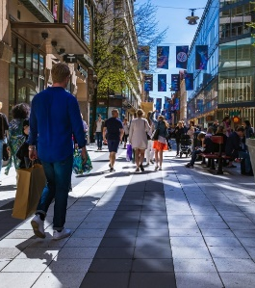
Våra utbildningar
Fångar hela byggprocessen – från idé,design och planering till produktion och förvaltning av byggnader och anläggningar ur ett hållbarhetsperspektiv.
Förbereder studenterna för att arbeta med framtidens samhälle ur ett hållbart, tekniskt, ekonomiskt, juridiskt och gestaltningsperspektiv.
Notes:
Våra program utbildar framtida arkitekter och ingenjörer som kan vara med och utveckla ett hållbart samhälle. Det handlar om hur städer, byggnader och infrastruktur kan utformas för att ge en bra livsmiljö.
Vi utbildar efterfrågade ingenjörer och arkitekter med förutsättningar och förmåga att medverka i och leda arbetet med hur byggnader, infrastruktur och städer ska utformas, bevaras och förnyas i takt med samhällsutvecklingen.
Skolans program fångar hela byggprocessen – från idé, design och planering till produktion och förvaltning av byggnader och anläggningar ur ett hållbarhetsperspektiv och förbereder studenterna för att arbeta med framtidens samhällsutmaningar ur ett hållbart, tekniskt, ekonomiskt, juridiskt och gestaltningsperspektiv.
Våra utbildningsprogram handlar om framtidens samhälle; om hur städer, byggnader och infrastruktur skall utformas och byggas, om hur institutioner och regelsystem bör utvecklas för att ge en bra livsmiljö och goda utvecklingsbetingelser för näringslivet.

Slide 18
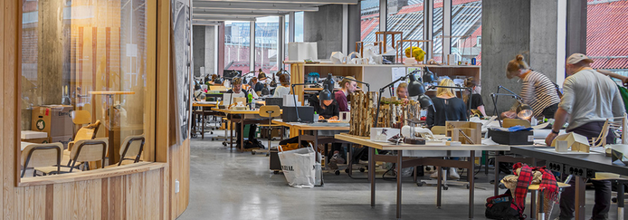
Program på grundnivå
Arkitekt 300 hp
Civilingenjör Samhällsbyggnad 300 hp
Högskoleingenjör Byggteknik och design 180 hp
Kandidatutbildning Fastighet och finans 180 hp
Kandidatutbildning Fastighetsutveckling med fastighetsförmedling 180 hp
Notes:
Arkitektutbildningen 300 hp på KTH omfattar fem års studier. Den är organiserad i en treårig basutbildning och en avancerad nivå som omfattar två fördjupningsår.
Utbildningen ger en arkitektexamen som är en yrkesexamen. Utbildningen är utformad enligt ett särskilt EU-direktiv, vilket innebär att en examen från Sverige ger dig rätt att arbeta som arkitekt i länder där yrket är reglerat.
Samhällsbyggnad 300 hp Utbildningen till civilingenjör ger en bred teknisk grund samt en fördjupning inom ett visst specialistområde. Utbildningen fångar hela byggprocessen från idé och planering till produktion och förvaltning av byggnader och anläggningar ur ett hållbarhetsperspektiv. Studenterna får förutsättningar och förmåga att medverka i och leda arbete med hur byggnader, infrastruktur och städer ska utformas, bevaras och förnyas i takt med samhällsutvecklingen. Inför årskurs tre väljer studenten att fördjupa sig inom något av ämnesområdena fastighetsekonomi och fastighetsjuridik, geografisk IT, miljöteknik och hållbar infrastruktur, bygg och byggprojektledning eller stads- och trafikplanering. Efter år tre får studenten välja mellan olika masterprogram​​​​​​​ samt läsa delar av utbildningen utomlands.
Byggteknik och design 180 hp. Programmet inkluderar kunskap om arkitektur, konstruktion, bygg- och anläggningsteknik samt byggekonomi. Utbildningen ger en bred bas inom byggteknik och byggproduktion med ekonomisk och juridisk koppling. Studenterna lär sig om teknik och material för att projektera hållbara byggnader, bygga hus, mindre vägar och broar. De får även en helhetssyn på byggandets olika faser och en förståelse för både ingenjörens och arkitektens arbete. Det tredje året väljer de en av inriktningarna: Arkitektur och Fastighetsutveckling; Konstruktion eller Byggproduktion.
Fastighet och finans 180 hp Utbildningen ger kunskap inom ekonomi, juridik och management med fokus på den finansiella sektorns roll i ett hållbart samhällsbyggande. Studenterna lär sig om rättssystemet som legal infrastruktur för den ﬁnansiella sektorn och fastighetsmarknaden. De får kunskap om kundperspektivets betydelse för såväl bank- som fastighetssektorerna. Efter fem obligatoriska terminer väljer studenten att fördjupa sig inom antingen Fastighetsekonomi eller Finans.
Fastighetsutveckling med fastighetsförmedling 180 hp Utbildningen ger specialkompetens inom fastighetsjuridik och fastighetsekonomi. Studenterna får kunskaper i byggnadsteknik, management och geovetenskap. De lär dig om hur detaljplaner, ägande, rättigheter och politiska beslut hänger ihop på fastighets- och samhällsbyggnadsområdet. Under det andra året väljs en inriktning mot antingen Fastighetsutveckling eller Fastighetsförmedling.
Fastighetsförmedlingsspåret utvecklas i kontinuerligt samråd med Fastighetsmäklarinspektionen (FMI) som är den statliga myndighet som ansvarar för registrering och tillsyn av fastighetsmäklare.

Slide 19

Masterprogram
Arkitektur 120 hp
Fastigheter och byggande 120 hp
Husbyggnads- och anläggningsteknik 120 hp
Hållbar samhällsplanering och stadsutformning 120 hp
Ljusdesign 60 hp
Miljöteknik och hållbar infrastruktur 120 hp
Teknik och hållbar utveckling 120 hp
Transport och geoinformatik 120 hp
Transport, Mobility and Innovation (Joint EIT Urban Mobility) 120 hp
Notes:
Architectural Lighting Design (One-year)
Light is essential for human well-being and fundamental to the built environment in its different scales: interior spaces, buildings and urban areas. You will explore how natural and artificial lighting quality affects human behaviour, comfort and health. Factors of sustainable development; environmental, social and economic aspects are at focus. Graduates have unique competence in light planning and work in lighting design, architectural studios or as consultants.
Architecture
The programme offers a unique learning environment with remarkable possibilities for students to tailor their degrees. Apart from orientation courses that explore the fundamentals of architecture, students freely choose studio courses from a wide range of themes that address current architectural topics. Graduates reach leading positions both in private architectural firms and the public sector.
Civil and Architectural Engineering
The programme fosters graduates who will design and build our future homes and infrastructure, with a deep understanding of human conditions and needs, and urgent demands for sustainability. In one of two specialisations, students explore either techniques for design, construction and maintenance of infrastructure or engineering design of buildings with a focus on performance and lifecycle perspective.
Environmental Engineering and Sustainable Infrastructure
The programme equips students with interdisciplinary tools to solve future environmental problems and prepares for careers as environmental engineers. You will gain knowledge of the properties and functions of water and ecosystems, learn how to assess the local and global environmental impact of human activities and apply advanced methods and modelling tools to define and solve environmental problems.
Real Estate and Construction Management
The programme opens the door to engaging professions in real estate development, law, economics, management and finance, and construction management. The dynamic combination of applied and theoretical courses with group projects and industry interaction gives graduates the skills to excel in the building and real estate markets. The programme is RICS accredited for delivering the highest standards in real estate education.
Sustainable Technology
The programme covers the concept of Industrial Ecology, focusing on the interaction of technical, economic, social and ecological systems and processes. Students will explore this interdisciplinary framework for designing and operating industrial systems interdependent of natural systems. Graduates will balance environmental and economic performance and lead the development of strategies for a sustainable future.
Sustainable Urban Planning and Design
The programme focuses on the correlation between the built environment and social, economic and institutional forces. Students gain a profound and broad understanding of the multiple factors in sustainable urban development. Project work provides students with strong practical skills. Graduates have the expertise to adapt planning and design practices to the environmental conditions and societal needs of the future.
Transport and Geoinformation Technology
Functional and environment-friendly transport systems are vital in a sustainable society. You will gain expertise in transport and geoinformation technology and learn to plan, build and maintain advanced transport systems. Graduates blend practical data collection and modelling skills with an interdisciplinary understanding of transport and geoinformation, leading to job opportunities in various sectors.
Transport, Mobility and Innovation (Joint EIT Urban Mobility)
New technology and business models are changing the world’s cities and the way we get around. This change creates a need for engineers who can construct an urban environment that consumes fewer resources, is more sustainable, and provides more liveable communities and workplaces. The programme integrates traditional engineering disciplines with innovation and entrepreneurship.

Slide 20

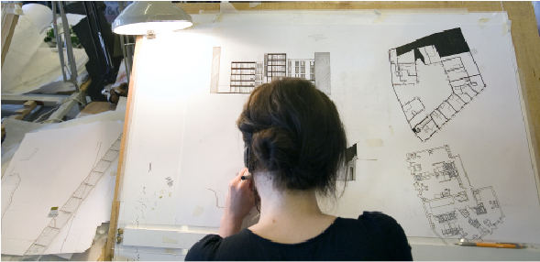
stadsplanerare
arkitekt
konstruktör
fastighetsekonom/värderare
markingenjör/exploaterings-ingenjör
trafikplanerare/trafikingenjör
byggprojektledare/projektledare
entreprenör
lantmätare
stadsbyggnadschef
Forskare/lärare
miljöchef
konsult
VD fastighetsbolag
mäklare
hållbarhetsstrateg
ljusdesigner
Karriär efter KTH
Över 50 procent
får jobberbjudanden
innan de tar examen
90 procent av våra studenter har fått ett jobb inom ett halvår efter avslutade studier
Notes:
Våra studenter är extremt attraktiva på arbetsmarknaden, 56 % får jobberbjudanden innan de tar examen och 90 % av våra studenter har fått ett jobb inom ett halvår efter avslutade studier.
Våra utbildningsprogram är starkt kopplade till forskning, samhälle och näringsliv, Framtida arbetsgivare kan vara privata konsultbolag, fastighetsföretag, bostadsföretag, arkitektkontor eller bygg- och entreprenörsföretag, men kan också finnas i den statliga och kommunala sektorn. Exempel på yrkesroller är stadsplanerare, konstruktör, miljöstrateg, fastighetsekonom, trafikingenjör, markstrateg, projektledare och lantmätare. Möjligheten till internationell karriär är stor.

Slide 21

Forskarutbildning
208 doktorander
8 doktorsprogram
12 ämnen
18 inriktningar
353 kurser
Notes:
Doctoral students at KTH usually are employed and earn a monthly salary. To succeed, you must be goal-oriented and take responsibility for your work, as your development will go hand in hand with the progression of your research project and coursework.
Examination and degree
Doctoral studies at KTH can lead to either a Doctor of Philosophy (four years of full-time study; 240 credits) or a Licentiate of Engineering (possible intermediate degree, two years of full-time study; 120 credits).
A doctoral degree requires students to complete studies equal to 240 credits in one of the doctoral (postgraduate/third-cycle) subjects available at KTH. In addition to a scientific doctoral thesis (dissertation) worth a minimum of 120 credits, a doctorate also requires students to complete courses equal to at least 60 credits. The doctoral thesis is presented and defended at a public defence.
A licentiate degree requires students to complete studies equal to 120 credits in a doctoral (postgraduate/third-cycle) subject. In addition to a scientific paper worth a minimum of 60 credits, a licentiate degree requires students to complete courses corresponding to a minimum of 30 credits. The licentiate thesis must be presented at a public licentiate
General syllabus for doctoral subjects and doctoral programmes
The general syllabus for a doctoral subject defines the admission requirements, compulsory and recommended courses and other requirements in order to qualify for examination.
At KTH, doctoral studies are organised into doctoral programmes that provide a natural platform for collaboration with other doctoral students in the same field and an opportunity to forge valuable contacts that will enrich your future career.
As a doctoral student at KTH, you will have the opportunity to attend courses at other universities that cooperate with KTH.
Doctoral programmes and subjects
KTH courses at the postgraduate/doctoral level
Individual study plan
Once you have been admitted as a doctoral student at KTH, you and your supervisors will set up an individual study plan based on the general syllabus. This individual study plan summarises how your education will be organised, which courses you will take, your tutorial, and other commitments. The study plan also determines the requirements you must fulfil to graduate. Your individual study plan should be reviewed on a yearly basis.
Supervisors
Each doctoral student will be appointed a minimum of two supervisors, one of them will be the main supervisor. Supervisors are responsible for ensuring that each student´s research project and course work proceed at an appropriate pace. A doctoral student who so requests may change supervisor if circumstances allow it.

Slide 22
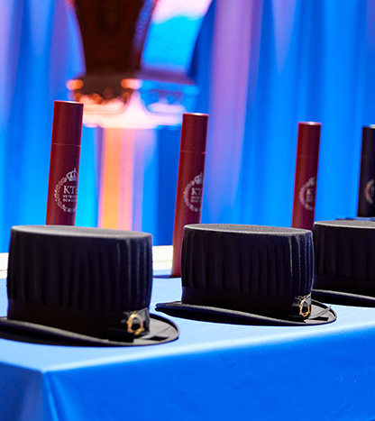
Doktorsprogram
Arkitektur
Byggvetenskap
Geodesi och geoinformatik
Humanistiska och samhällsvetenskapliga studier av teknik, vetenskap och miljö
Hållbar utveckling, miljövetenskap och teknik
Samhällsbyggnad: Management, ekonomi och juridik
Transportvetenskap
Samhällsplanering

Slide 23

Exempel på forskningsprojekt med samhällsgenomslag

Slide 24
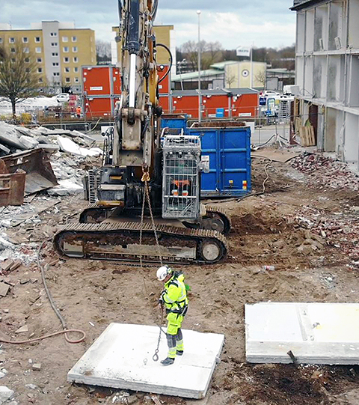
Återbruk av prefabricerade betongelement i nya byggnader
Det internationella projektet ReCreate har som mål att inom ramen för en ekonomiskt lönsam affärsmodell ta reda på hur använda betongelement kan demonteras utan att skadas, för att kunna återanvändas i nya byggnader
Notes:
Återbruk av prefabricerade betongelement i nya byggnader - Stort internationellt projekt ska utveckla nya lösningar
Betong används ofta som byggmaterial men har en betydande miljöpåverkan. Vad händer med betongen när en byggnad rivs? Det internationella projektet ReCreate har som mål att inom ramen för en ekonomiskt lönsam affärsmodell ta reda på hur använda betongelement kan demonteras utan att skadas, för att kunna återanvändas i nya byggnader. Det fyraåriga projektet har beviljats 12,5 miljoner euro från Horizone2020, EU:s ramprogram för forskning och innovation. Forskarna vid KTH (Erik Stenberg, Tove Malmqvist och Kjartan Gudmundsson) är verksamma vid tre institutioner med olika perspektiv och kommer att bidra till projektet tvärvetenskapligt med specialistkompetens inom arkitektur, byggvetenskap och hållbar utveckling. Förlängt till september 2026.

Slide 25

Sustainable Finance Lab (SFL)
Sustainable Finance Lab är ett transdisciplinärt forskningscenter som etablerades 2025 för att förändra finansmarknaderna och stärka samhällets hållbara utveckling.
Målet är att leverera vetenskapliga insikter som stärker praktiken.
Notes:
SFLs verksamhet drivs av KTH, Göteborgs universitet, Handelshögskolan i Stockholm, IVL Svenska miljöinstitutet, Stockholms resilience centre och Luleå tekniska universitet.

Slide 26

Forskning som visar byggnaders klimatpåverkan
KTH har tillsammans med flera parter samlat in data och beräknat klimatpåverkan för 68 nya byggnader i Sverige. Arbetet är unikt i sitt slag och förväntas kunna ge byggsektorns aktörer ny kunskap om vad som är klimatpåverkande i stor och liten omfattning samt hur klimatpåverkan vid uppförande av byggnader successivt kan minskas.
Notes:
Forskning visar byggnaders klimatpåverkan
KTH har tillsammans med flera parter samlat in data och beräknat klimatpåverkan för 68 nya byggnader i Sverige. Arbetet är unikt i sitt slag och förväntas kunna ge byggsektorns aktörer ny kunskap om vad som är klimatpåverkande i stor och liten omfattning samt hur klimatpåverkan vid uppförande av byggnader successivt kan minskas. Det är på uppdrag av Boverket som KTH-forskaren Tove Malmqvist tillsammans med IVL Svenska Miljöinstitutet och konsultföretaget WSP tittat närmare på byggnaders klimatpåverkan. Anledningen är att bygg- och fastighetssektorn står för cirka en femtedel av Sveriges utsläpp av växthusgaser. Hälften av dessa kan kopplas till själva byggandet och nybyggnad samt renoveringar. Genom arbetet har byggbranschen ett gediget, kvalitativt och relevant underlag för att identifiera och realisera många olika åtgärder för att man skall kunna bygga för att nå låg klimatpåverkan.
https://www.kth.se/abe/nyheter/ny-forskning-visar-byggnaders-klimatpaverkan-1.1139003

Slide 27

KTH Future Humanities Initiative
Hur kan vi bäst använda och utveckla humanistisk kunskap i en tid av stora sociala, teknologiska och miljömässiga förändringar?
Vilken roll kan humaniora spela i framtidens professionsutbildningar?
Notes:
KTH Future Humanities Initiative är ett forskningsprojekt som tar sig an de här frågorna genom såväl forskning som utbildning och samverkan. Målet är utveckla utbildningar på KTH, men också att omformulera vilken roll humanistisk kunskap kan spela i såväl högre utbildning som i Sverige som kunskapsnation.
(Källa https://www.kth.se/sv/philhist/historia/forskning/environmental-humani/kth-future-humanities-initative-1.1237916)

Slide 28

Blå forskning nyckel till hållbar framtid
Centrumbildningen Blå mat är ett nationellt sjömatscentrum som arbetar för att öka svensk hållbar produktion och konsumtion av sjömat.
Blå mat har bland annat som mål att vildfångad fisk ska utnyttjas mer effektivt och i större utsträckning användas som mat för människor samt att utveckla vattenbruk för fisk, skaldjur och alger.
Notes:
Blå forskning nyckel till hållbar framtid
Centrumbildningen Blå mat är ett nationellt sjömatscentrum som arbetar för att öka svensk hållbar produktion och konsumtion av sjömat. Blå mat har bland annat som mål att vildfångad fisk ska utnyttjas mer effektivt och i större utsträckning användas som mat för människor samt att utveckla vattenbruk för fisk, skaldjur och alger. Genom att haven utgör 71 procent av jordens totala yta så spelar de en nyckelroll för mänskligheten framöver. Vi behöver etablera energisystem som vindkraft och vågkraft i haven samt utveckla ett marint vattenbruk med odling av värdefull biomassa som alger för användning till mat och material. Haven är vår nyckel till en hållbar framtid och spelar också en avgörande roll för klimatarbetet genom sitt stora upptag av koldioxid. Centrumet leds av KTH i ett konsortium består av KTH, Uppsala universitet, SLU, Chalmers tekniska högskola, Göteborgs universitet, RISE, IVL och Innovatum Science Park. Dessutom har Blå mat ett sjuttiotal medfinansiärer och stödjande partners från sjömatssektorn, inklusive branschorganisationer, regioner och idéburna organisationer.

Slide 29

Kymmendö-modellen - nya bostads-lösningar för strukturellt hemlösa
Stockholms Stadsmission har nyligen förvärvat en tomträtt – Kymmendö 4 – i syfte att ta fram en modell för prisrimliga bostäder i nyproduktion. I fastigheten planerar Stadsmissionen att använda sig av differentierad hyressättning och behovsorienterade urvalskriterier.
I detta projekt studeras och utvärderas Kymmendö-modellen av forskare på KTH i fem delstudier.
Notes:
Kymmendö-modellen - nya bostads-lösningar för strukturellt hemlösa
Stockholms Stadsmission har nyligen förvärvat en tomträtt – Kymmendö 4 – i syfte att ta fram en modell för prisrimliga bostäder i nyproduktion. I fastigheten planerar Stadsmissionen att använda sig av differentierad hyressättning och behovsorienterade urvalskriterier. Förhoppningen är att projektet ska föregå som ett gott exempel och inspirera andra aktörer till att bidra till en mer socialt hållbar bostadsförsörjning.
I detta projekt studeras och utvärderas Kymmendö-modellen av forskare på KTH i fem delstudier.
(1) Hur blir den fastighets- respektive samhällsekonomiska lönsamheten, och hur uppfattas resultaten av andra investerare.
(2) Hur utvecklas boende- och livssituationen för hyresgästerna, jämfört med en kontrollgrupp.
(3) Hur skulle projektet kunna skalas upp nationellt, utifrån det totala behovet och potentiella finansieringslösningar.
(4) Hur väl fungerar metoden för att fördela bostäderna i en internationell jämförelse.
(5) Hur tas projektet emot av grannar och andra intressenter i närområdet.
Projektnamn: Kymmendö-modellen - nya bostadslösningar för strukturellt hemlösa Projektledare: Docent Han-Suck Song, FoB Deltagande universitet/företag/organisationer: Stockholms Stadsmission Projektperiod: 2023-2026 Finansiering: Formas

Slide 30

Samverkan med samhället
Skolan för arkitektur och samhällsbyggnad bedriver tillämpad forskning i nära samverkan med övriga samhällsaktörer.
Vi utbildar många doktorer och examensarbetare som sprider ny kunskap ut i samhället.
Våra forskare är aktiva på nationella och internationella konferenser. Många skriver regelbundet populärvetenskapliga artiklar och deltar i dagspress och andra medier.

Slide 31


Intresserad av att veta mer om KTH:s urbana forskning? Följ ​​​​​​​Cities at KTH på LinkedIn
I anslutning till KTH:s centrala LinkedIn-sida finns ett antal ämnesbaserade sidor.
En av dessa är Cities at KTH.
Utgångspunkten är det omgivande samhällets utmaningar och hur KTH:s verksamhet bidrar till en hållbar samhällsutveckling.
linkedin.com/showcase/cities-at-kth/

Slide 32
Tack!

